Slide 1
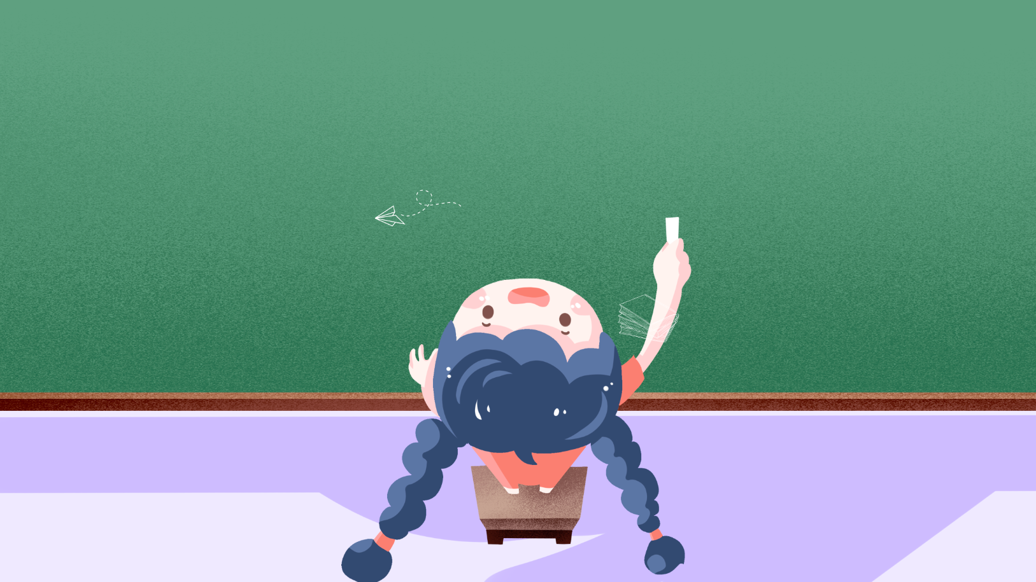
Chào mừng thầy cô và các
em đến với tiết
Tự nhiên xã hội lớp 1

Slide 2
Bài 6: Lớp học của em

Slide 3
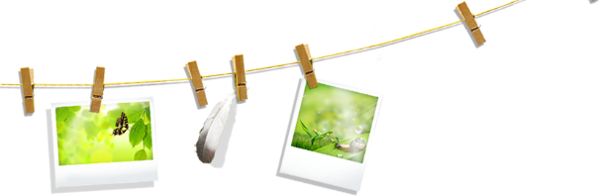


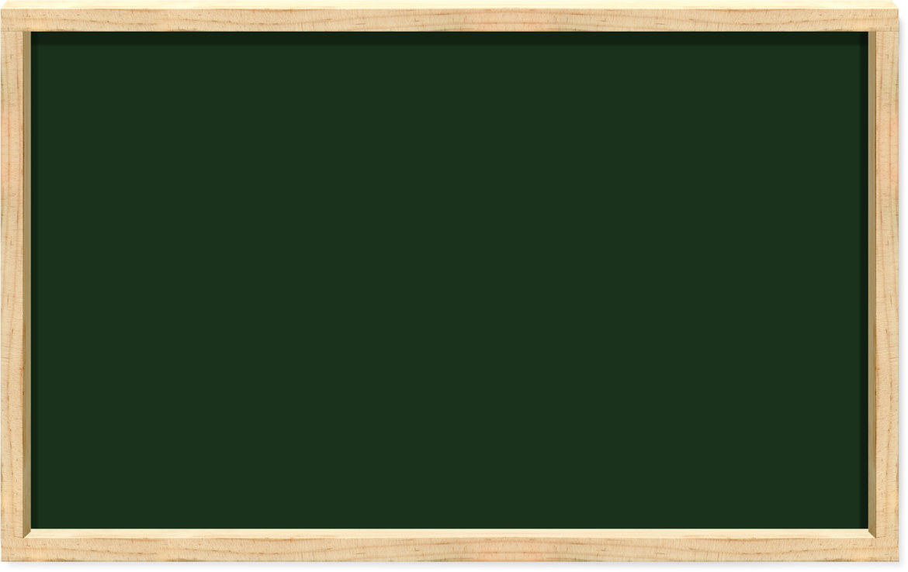


Tiết 1

Slide 4
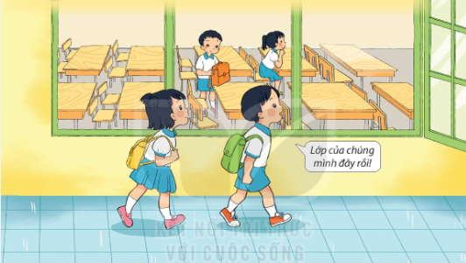
Nói tên lớp học của em

Slide 5
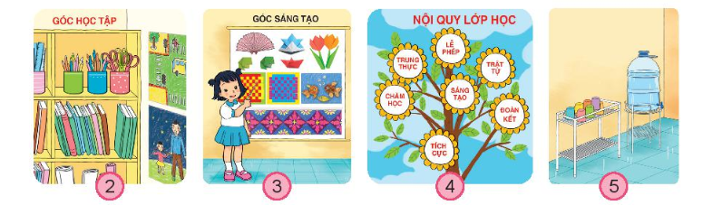
Kể tên các đồ dùng có trong lớp học của Minh và Hoa
1. Quan sát tranh
Góc học tập
Góc sáng tạo
Bảng nội quy
Nơi uống nước

Slide 6
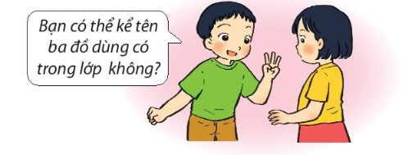
Hỏi đáp về đồ dùng học tập
2. Chơi trò chơi
Bàn, ghế, bảng, phấn, bút, vở, sách

Slide 7
Tiết 2

Slide 8
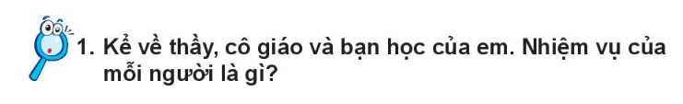
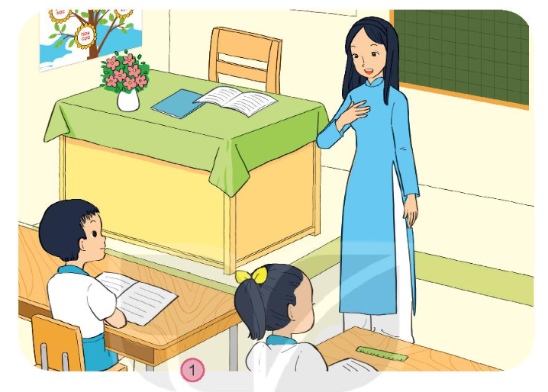
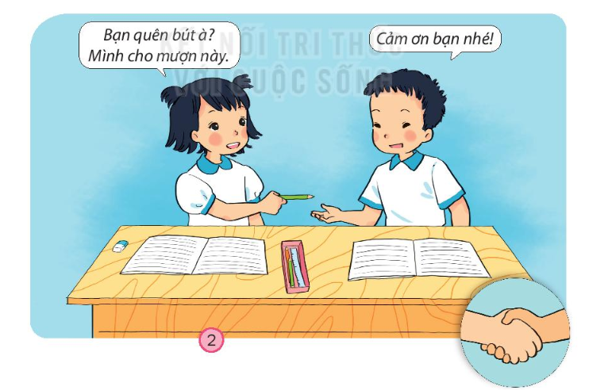
Thầy, cô giáo có nhiệm vụ dạy học
Các bạn học sinh có nhiệm vụ học tập, giúp đỡ lẫn nhau

Slide 9
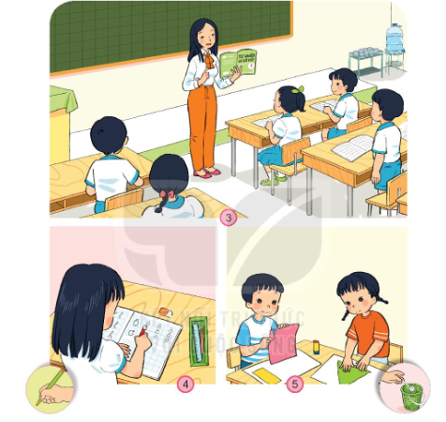
Ở lớp em tham gia những hoạt động học tập nào? Em thích hoạt động nào nhất
Nghe giảng bài, viết bài, thực hành

Slide 10
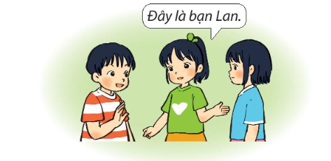
Giới thiệu với bạn về các thành viên trong lớp

Slide 11
Tiết 3

Slide 12
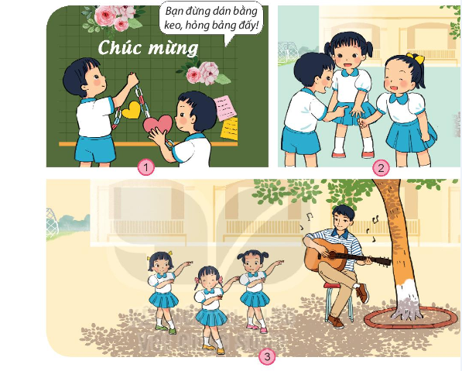
Kể tên các hoạt động ngoài giờ
Trang trí lớp học
Vui chơi cùng nhau
Tập múa hát

Slide 13
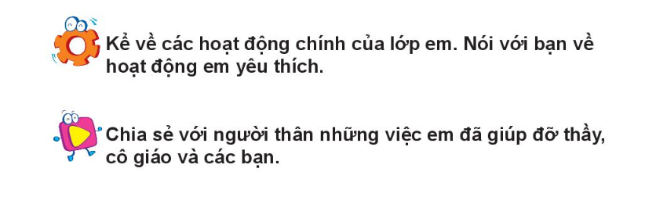

Slide 14

Củng cố
- Nhận xét tiết học
- Chuẩn bị bài sau

